Slide 1

I HEAR I SAY
PTUT 2016
Yoann Gathignol – Titouan Bouëte-Giraud – Guillaume Robert 1A
Superviseur : Laurence Redon
Client : Isabelle Clavel

Slide 2
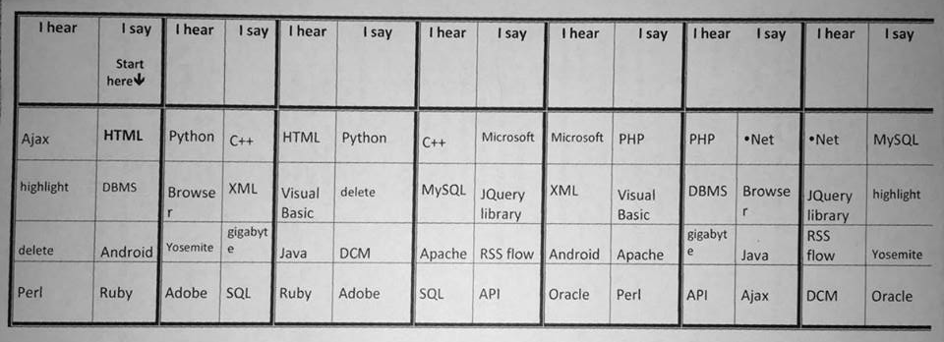
Recontextualisation
Bilan
Analyse et prévision
Introduction
Solutions techniques
Conclusion

Slide 3
III. Bilan
Bilan
Analyse et prévision
Introduction
Solutions techniques
Conclusion

Slide 4
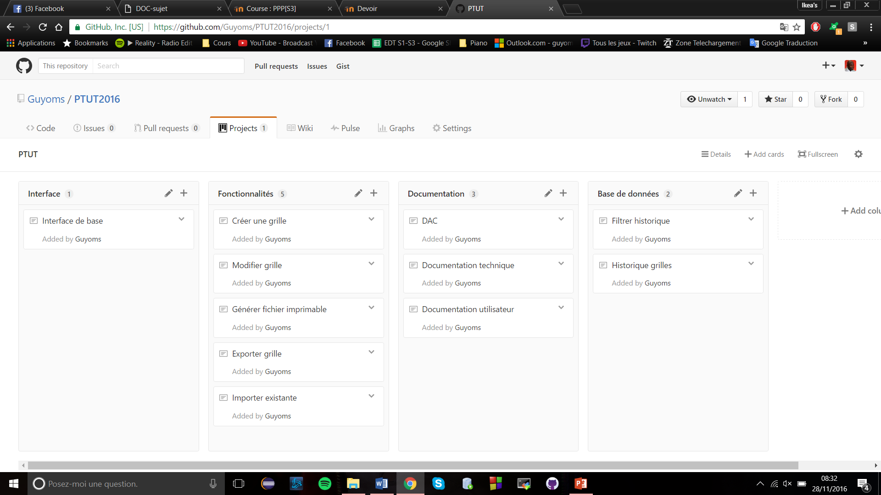
Bilan technique
Bilan
Analyse et prévision
Introduction
Solutions techniques
Conclusion
Méthode agile
Créer et modifier grille
340 lignes de code
Semaine 50
Semaine 50
Semaine 1
Semaine 2
Semaine 3

Slide 5
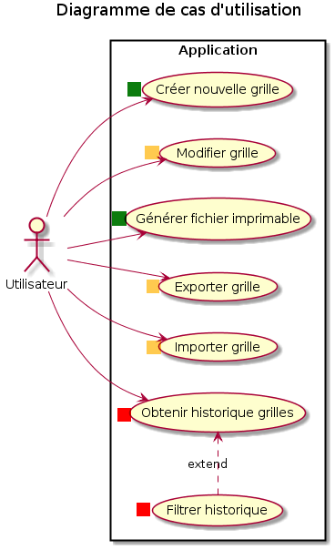
Méthode MoSCoW
Bilan
Analyse et prévision
Introduction
Solutions techniques
Conclusion
90%
100%
Must have
Should have
Could have
Won’t have
100 %

Slide 6
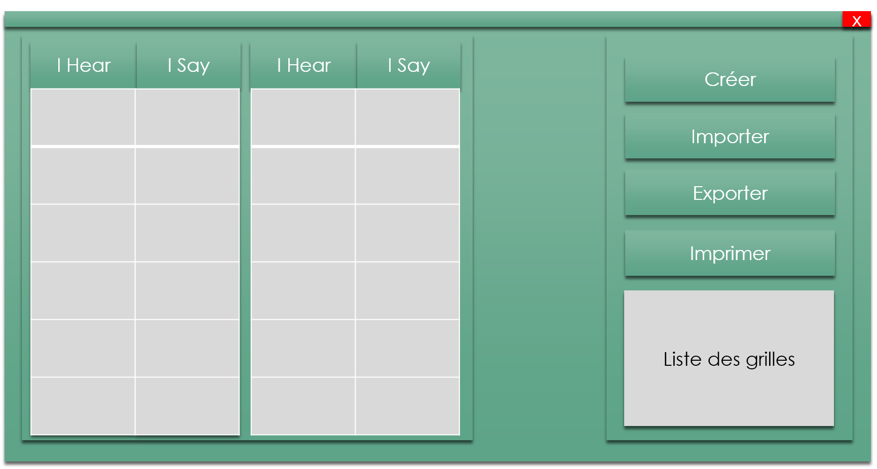
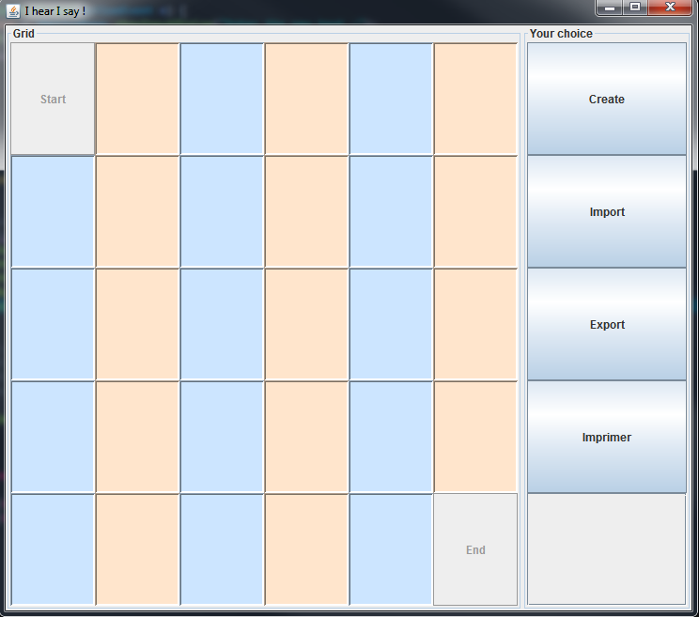
Avancement de l’interface
Bilan
Analyse et prévision
Introduction
Solutions techniques
Conclusion

Slide 7
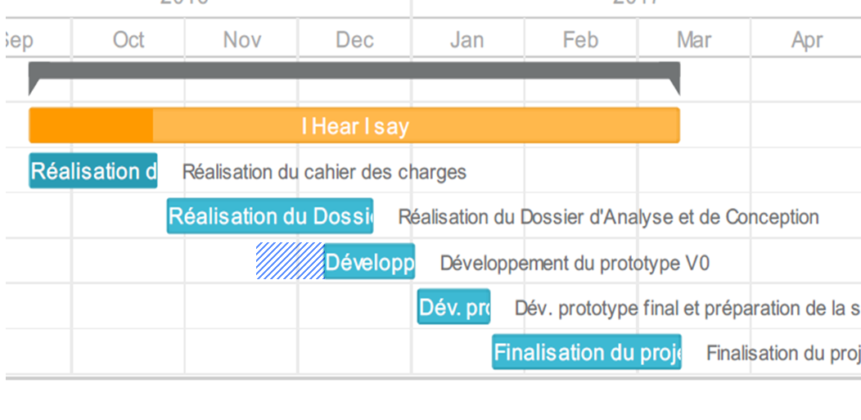

Bilan organisationnel
Bilan
Analyse et prévision
Introduction
Solutions techniques
Conclusion
Temps de travail rajouté

Slide 8


Bilan humain
Bilan
Analyse et prévision
Introduction
Solutions techniques
Conclusion
Réunions dimanches
Respect de la parole de chacun
Partage de responsabilité
Communication
Difficultés à débuter le projet
Absences
Soutenances plus de travail
Beaucoup d’investissement par la suite
Travail personnel
Organisation d’autres réunions

